Slide 1
previous
Next
first
last
স্বাগতম
এনালগ
সূচীপত্র
পরিচিতি
বিভিঃ কম্পি
বিষয়
শ্রেনিবিঃ
শিখনফল
কাজ
কম্পিউঃ
কম্পিচি
শিরোনাম
একক
ইদুর
বাড়ী
মূল্যায়ন
জোড়ায়
ডিভাইস
ধন্যবাদ
মিলানো
দলীয় কাজ

Slide 2
আজকের পাঠে তোমাদের স্বাগতম
previous
Next
first
last

Slide 3
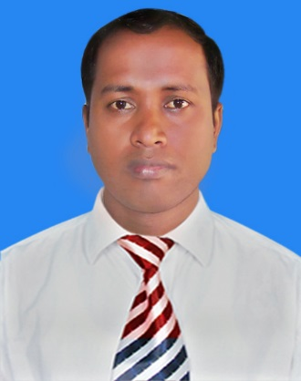
মোহাম্মদ জসীম উদ্দিন
সহকারি শিক্ষক (কম্পিঊটার)
রামপুর উচ্চ বিদ্যালয়
বুড়িচং কুমিল্লা।
মোবাঃ ০১৭১৫৮২৭৩৭৭
previous
Next
first
last

Slide 4
বিষয়ঃ কম্পিউটার শিক্ষা
শ্রেনীঃ নবম
অধ্যায়ঃ প্রথম
সময়ঃ ৪০ মিঃ
previous
Next
first
last

Slide 5
শিখনফল
১। কম্পিউটার কি বলতে পারবে।
২। কম্পিউটারের শ্রেনিবিভাগ করতে পারবে।
3। কম্পিউটারের বিভিন্ন ডিভাইস চিহ্নিত করতে পারবে।
4। কম্পিউটার কাজ করার পদ্ধতি/ বৈশিষ্ট্য ব্যাখ্যা করতে পারবে।
previous
Next
first
last

Slide 6
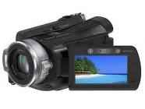
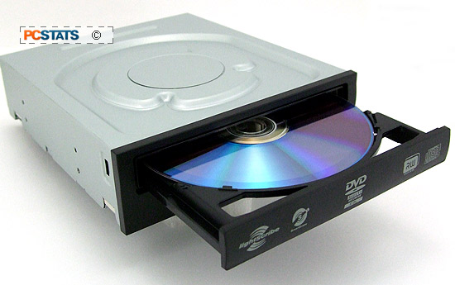
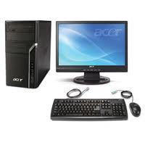
ছবিগুলো দেখ এবং নাম বল
previous
Next
first
last

Slide 7
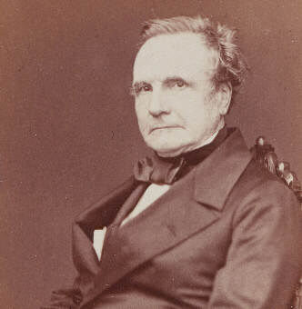
কম্পিউটার ও কম্পিউটারের ইতিহাস
previous
Next
first
last

Slide 8
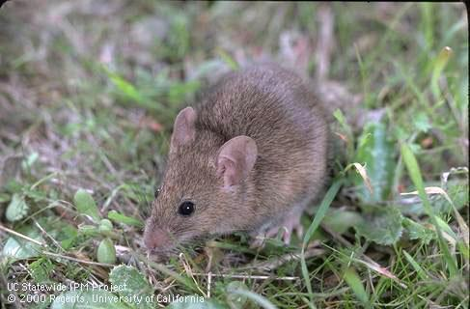
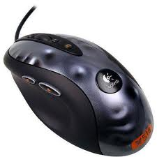
মাউস
previous
Next
first
last

Slide 9
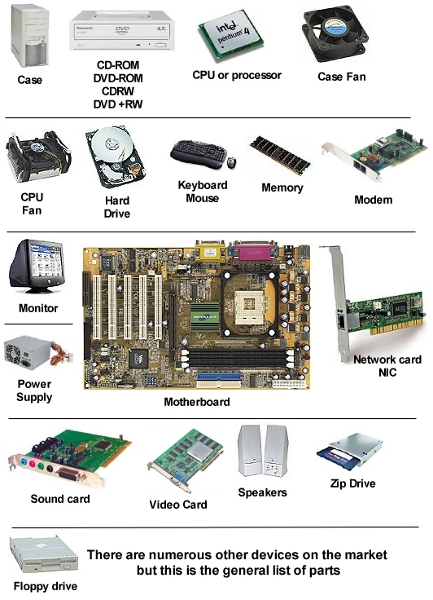
ডিভাইসগুলো দেখ এবং বল ,মনে রেখ
previous
Next
first
last

Slide 10
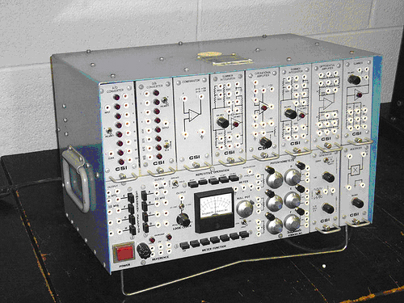
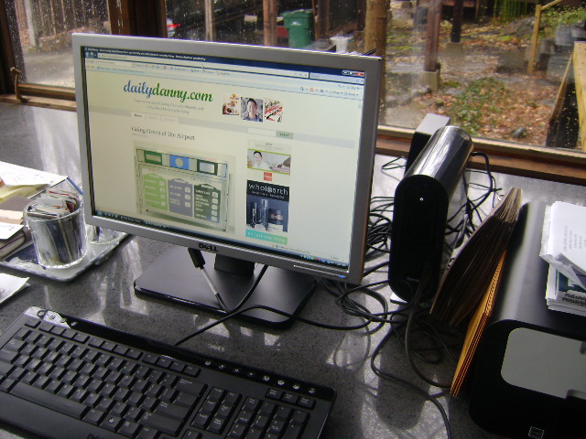
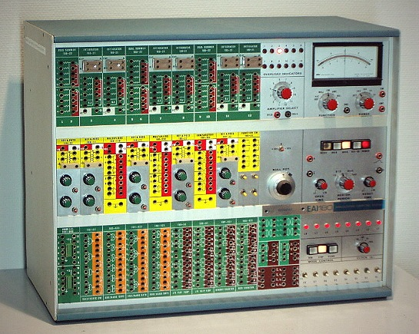
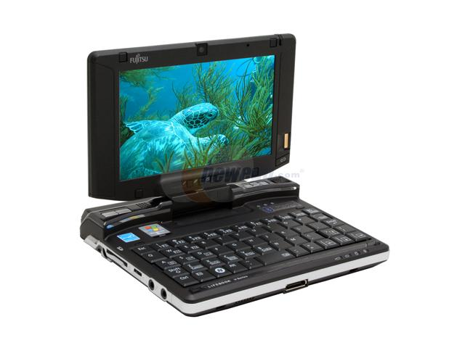
এনালগ কম্পিঊটার
হাইব্রিড কম্পউটার
ল্যাপটপ
previous
Next
first
last

Slide 11
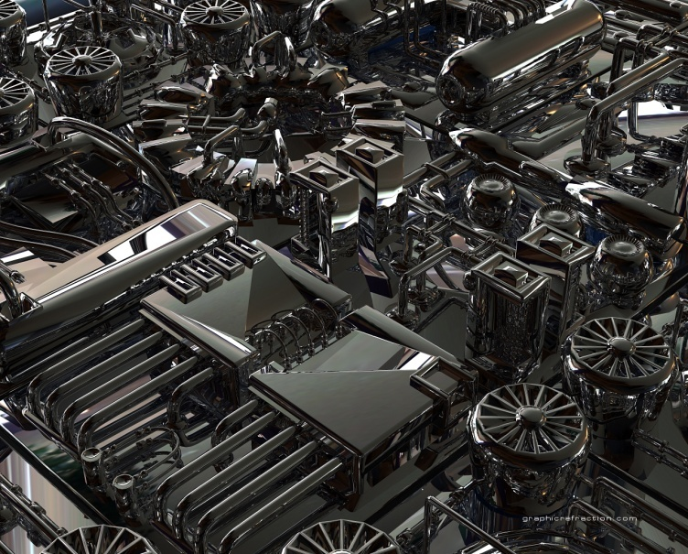
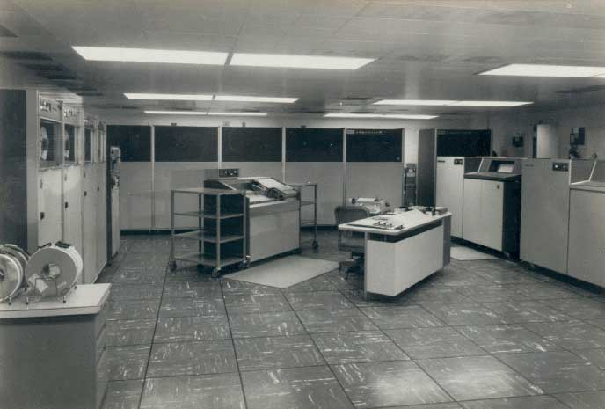
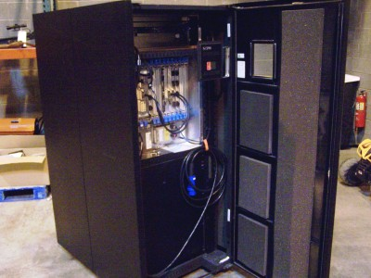
সুপার
মিনিফ্রেম
মাইক্রো
মেইনফ্রেম
previous
Next
first
last

Slide 12
কম্পিউটারের শ্রেনিবিভাগগুলো লক্ষ্য কর
ডিজিটাল কম্পিউটার
এনালগ কম্পিউটার
হাইব্রিড কম্পিউটার
মিনিফ্রেম কম্পিউটার
সুপার কম্পিউটার
মাইক্রোকম্পিউটার
মেইনফ্রেম কম্পিউটার
previous
Next
first
last

Slide 13
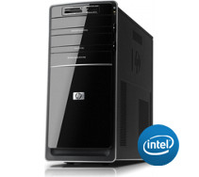
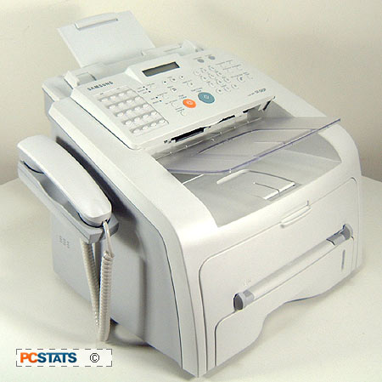
কম্পিউটারে কাজ করার পদ্ধতি
আমার সোনার বাংলা
মজুদ যন্ত্র বা স্টোরেজ ডিভাইস
previous
Next
first
last

Slide 14
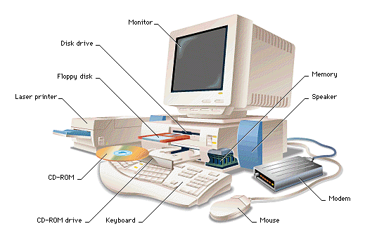
মনিটর
ডিস্ক ড্রাইব
মেমরি
ফ্লপি ডিস্ক
লেজার প্রিন্টার
স্পিকার
সিডি রম
মডেম
সিডি রম ড্রাইব
মাউস
কীবোর্ড
previous
Next
first
last

Slide 15
একক কাজ
কম্পিউটার কি ?
previous
Next
first
last

Slide 16
জোড়ায় কাজ
কম্পিউটারের যন্ত্রাংশগুলোর নাম লেখ।
previous
Next
first
last

Slide 17
দলীয় কাজ
কম্পিউটারের বৈশিষ্ট্যগুলো লেখ।
previous
Next
first
last

Slide 18
মূল্যায়ন
১। কম্পিউটারের সংজ্ঞা দাও।
2। কম্পিউটারের ডিভাইস গুলোর নাম বল।
3। কম্পিউটারের ৩টি বৈশিষ্ট্য বল ।
previous
Next
first
last

Slide 19
ডিভাইসগুলো এবার মিলিয়ে নেই
previous
Next
first
last

Slide 20
বাড়ীর কাজ়
কম্পিউটারের মাধ্যমে কি কি কাজ করা যায়।
previous
Next
first
last

Slide 21
ধন্যবাদ
previous
Next
first
last

